Slide 1
История заселения и хозяйственного освоения Ямало – Ненецкого Автономного округа
Учитель географии МОУ «Гимназия» Аксенова И.В.
Часть 1

Slide 2
Задачи:
Познакомить учащихся с историей освоения и изучения территории ЯНАО;
Сформировать понятия о целях колонизации русскими территории ЯНАО, о типах этнических контактов;
Воспитывать интерес и уважение к истории родного края.

Slide 3
Мы узнаем:
Какие народы жили на территории округа до прихода русских.
С какой целью проводилась колонизация территории округа русскими.
По каким главным путям происходило проникновение русских в Сибирь.
Как происходило освоение территории в период индустриализации и нефтегазового освоения территории.

Slide 4
Географические термины:
«самодийцы»
«ненцы, ханты, селькупы»
«Камень»
«Волоки»
«Мангазея»
«Мягкое золото»

Slide 5
Мы научимся:
«читать карту», «понимать карту»,
использовать различные источники географической информации для получения знаний и решения конкретных практически значимых задач.

Slide 6
Опорные знания «понятий»:
география
путешествия
географическая карта

Slide 7
I этап Заселение территории округа
Заселение современной террито­рии округа произошло, в III тысячелетии до н. э.;
Формирование современного ко­ренного населения относится к ру­бежу I—II тысячелетий н. э.

Slide 8
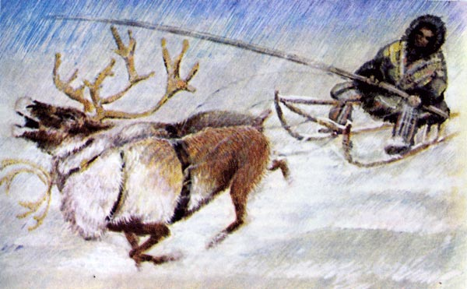
С юга, с Алтая и Саян, в тундру проникают племена кочевников – самодийцев.
Самодийцы — народ, относящийся к этнической общности, говорящей на языках, объединенных в Уральскую языковую семью. В эту семью включаются и угры, и финны.
В I тысячелетии н. э. эти народы проживали на громадной территории, простиравшейся от Балтийского моря до Восточной Сибири.

Slide 9
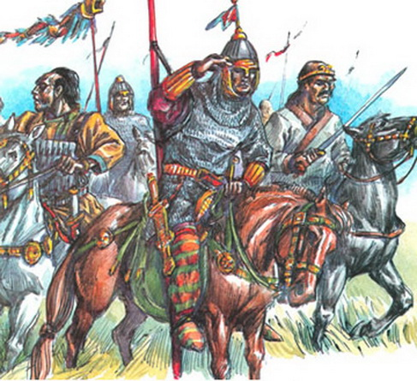
Во II—IV веках н.э. южносибирская лесостепь испытала сильное давление со стороны мощного союза кочевников-гуннов.

Slide 10
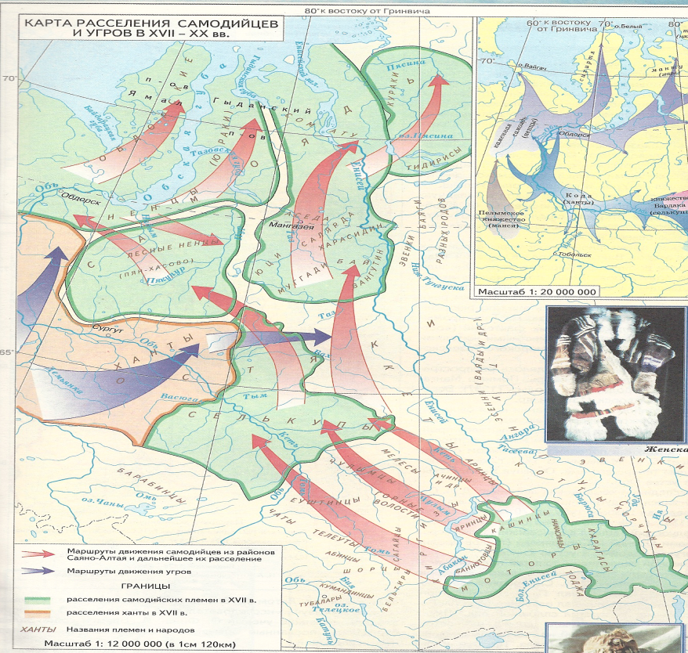
Вытесненные из привычных мест проживания самодийцы совершили, как считает знаменитый русский географ и историк Л. Н. Гумилев, настоящий подвиг. Пройдя таежную зону, эту «зеленую пустыню», где кочевое скотоводство практически невозможно, они попали в «северную степь», тундру. Здесь самодийцы основали новое скотоводческое общество, заменив привычных животных на северного оленя.

Slide 11
Народы населяющие территорию округа – Уральская языковая семья
Ненцы
Селькупы
Ханты
Самодийская группа
Угорская группа

Slide 12
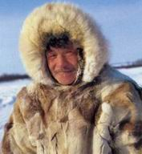
Ненцы
Проникшие в тундру самодийцы смешались с местным населением и образовался новый народ, составляющий основу коренного аборигенного населения Ямала - ненцы.
Численно это наиболее крупный народ среди малочисленных народов Крайнего Севера, Сибири и Дальнего Востока Российской Федерации.

Slide 13
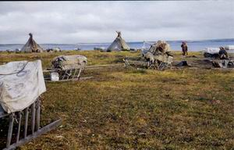
Стойбище ненцев

Slide 14
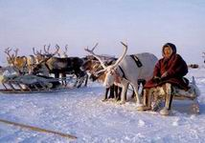
Хозяйство
Основу традиционного хозяйства ненцев составляет крупнотабунное оленеводство, существующее и сейчас. Большинство исследователей
Первичные навыки оленеводства предки ненцев, очевидно, принесли с собой из района Саяно - Алтая. Многие ученые считают самодийцев Саяно - Алтая первыми оленеводами на земле

Slide 15
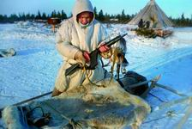
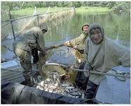
Несмотря на высокий уровень развития оленеводства, ненцы сохраняли и другие виды хозяйственной деятельности — охоту и рыбную ловлю.

Slide 16
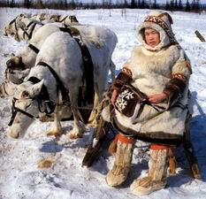
Ханты
народ, относящийся к угорской группе уральской языковой семьи
Судя по археологическим данным и фольклорным материалам, для Северного Приобъя доминирующими были миграции с запада (из Приуралья) и юга (среднетаежного Приобья). Вероятно, начало массовых переселений угров на север из Приуралья и из среднетаежного Приобья было связано с христианизацией.

Slide 17
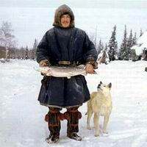
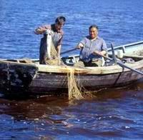
ВИДЫ ХОЗЯЙСТВЕННОЙ ДЕЯТЕЛЬНОСТИ ХАНТЫ: РЫБОЛОВСТВО, ОХОТА И ОЛЕНЕВОДСТВО

Slide 18
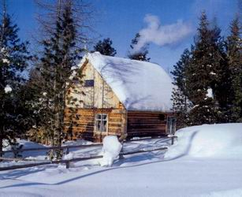
ЖИЛИЩЕ ХАНТЫ

Slide 19
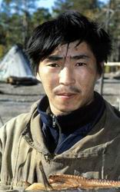
Селькупы
Один из самых малочисленных народов Сибири.
До конца XIX века селькупов, наряду с ханты, манси и кетами, назвали «остяками» или «остякосамоедами».

Slide 20
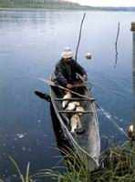
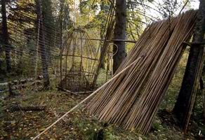
ТРАДИЦИОННЫЕ ЗАНЯТИЯ СЕЛЬКУПОВ: ОХОТА, РЫБОЛОВСТВО, ОЛЕНЕВОДСТВО

Slide 21
Охота всегда имела большое значение в хозяйственной деятельности селькупов. Развитие в XII-XVI веках западносибирской торговли привело к переорентаци селькупского хозяйства на пушной промысел. Нарымское Приобье, как и Тазовские тундры, издавна сливались с изобилием «драгоценного» пушного зверя: соболя, отличавшегося «особенною добротою меха, пушистого и черного», горностая, что «нигде такие добрые и великие не родятся», белки «белоснежного цвета и вдвое больше обыкновенной».
С конца XVIII века у северных селькупов получило развитие оленеводство, заимствованное у ненцев и эвенков.

Slide 22
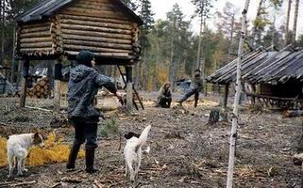
СЕЛЬКУПСКИЕ ПОСЕЛЕНИЯ

